Slide 1
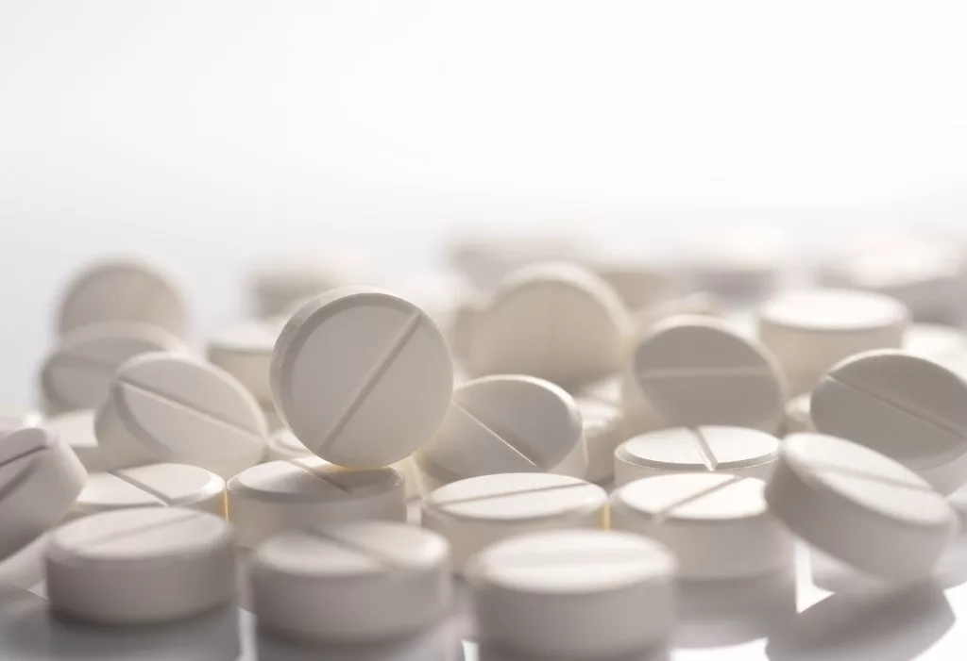
Противопаразитарные средства. Лечение аскаридоза и энтеробиоза
Выполнила: Киселева А.А студентка 313 группы педиатрического факультета.

Slide 2
Актуальность
Гельминтозы – это заболевания, вызываемые поселившимися в организме человека паразитическими червями – гельминтами и их личинками.
Согласно данным официальной статистики, ежегодно в нашей стране заражаются глистами более полумиллиона людей, из которых 80 % составляют дети.
Следует отметить, что гельминты вызывают выраженную аллергизацию организма, которая сопровождается подавлением иммунитета, как у взрослых,так и у детей, способствует развитию вторичных инфекций и неинфекционных заболеваний, в том числе онкологических
https://science-education.ru/ru/article/view?id=20335

Slide 3
Согласно данным литературы, у населения встречаются преимущественно два типа гельминтов, насчитывающих в общей сложности 150 видов. Они являются причиной свыше 20 серьезных заболеваний в различных органах и тканях. Наибольшее количество вызывают собственно круглые черви (нематодозы). В структуре гельминтозов ведущее место занимают энтеробиоз (91%) и аскаридоз (8 %)
https://science-education.ru/ru/article/view?id=20335

Slide 4
Классификация
По локализации действии
Средства, применяемые при лечении кишечных гельминтозов (при таких заболеваниях, как аскаридоз, энтеробиоз, трихоцефалез и др)
Мебендазол, пирантел, альбендазол, пиперазин и др.
Средства ,применяемые при лечении внекишечных гельминтозов( филяриатоз, шистосомоз, описторхоз, цистицеркоз)
Ивермектин, дитразин, мебендазол и др.
Харкевич Д.А. - Фармакология (10-е изд.),

Slide 5
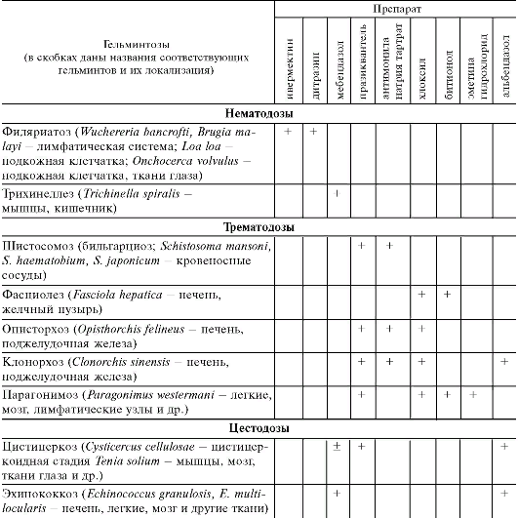
Основные препараты, применяемые при внекишечных гельминтозах
Харкевич Д.А. - Фармакология (10-е изд.),

Slide 6
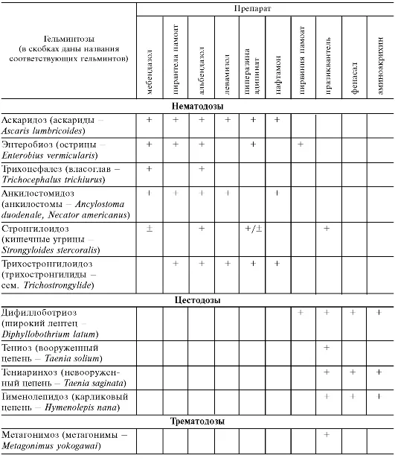
Основные препараты, применяемые при кишечных гельминтозах
Харкевич Д.А. - Фармакология (10-е изд.),

Slide 7
По механизму действия
Препараты, нарушающие функцию нервно - мышечной системы у круглых червей -пирантела памоат, пиперазин и его соли, дитразин, левамизол, нафтамон, дифезил;
Препараты, парализующие нервно - мышечную систему преимущественно у плоских червей и разрушающие их покровные ткани — фенасал, празиквантел; битионол;
Препараты, действующие преимущественно на энергетические процессы гельминтов - аминоакрихин, пирвиния памоат, левамизол, мебендазол, альбендазол.
Харкевич Д.А. - Фармакология (10-е изд.),

Slide 8
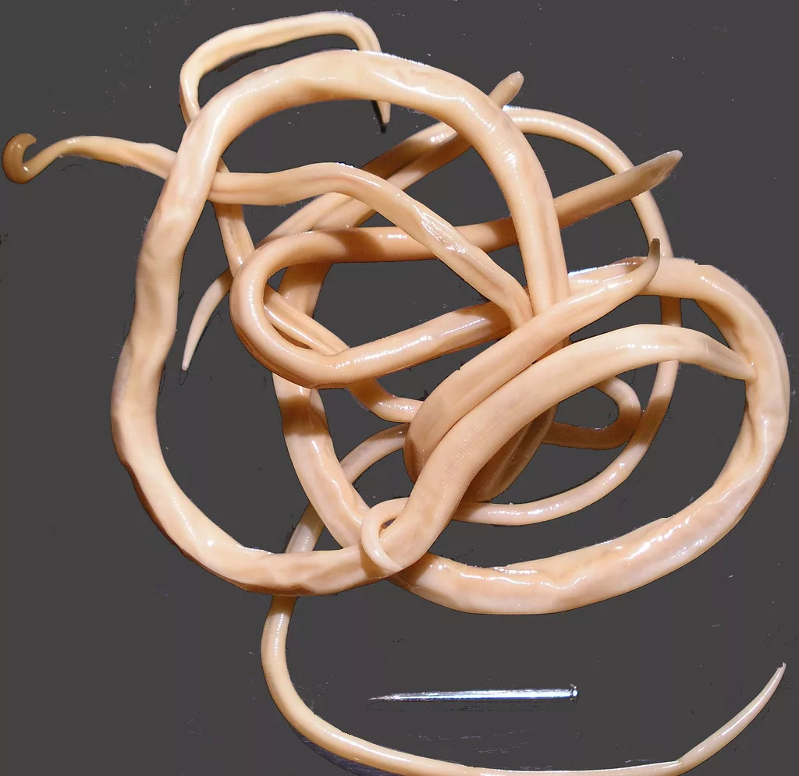
Аскаридоз
Возбудитель аскаридоза –Ascaris lumbricoides относится к семейству Ascaridae Baird, существует в двух разных популяциях: личинки,взрослые особи, паразитирующие в человеке, и яйца, находящиеся во внешней среде.
https://cyberleninka.ru/article/n/sovremennye-vzglyady-na-patogenez-askaridoza/viewer

Slide 9
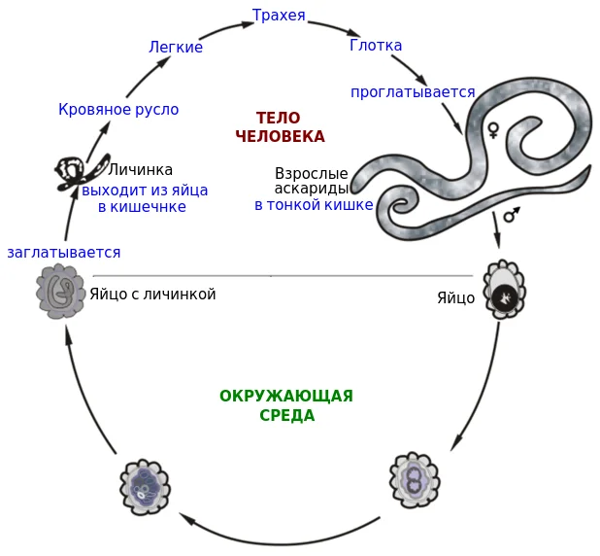
аскариды влияют на организм человека такими основными факторами, как
механическое влияние на стенки кишечника
выделение токсических продуктов
угнетение иммуногенеза
изменение состава кишечной микробной флоры с развитием дисбактериоза кишечника.
Жизненный цикл аскариды человеческой.
https://cyberleninka.ru/article/n/sovremennye-vzglyady-na-patogenez-askaridoza/viewer

Slide 10
Энтеробиоз
Это заболевание вызывается мелкими паразитическими червями — острицами. Развитие возбудителя энтеробиоза в организме человека происходит в пределах желудочно-кишечного тракта.
https://cyberleninka.ru/article/n/gelmintozy-u-detey/viewer
http://www.mif-ua.com/archive/article/17920

Slide 11
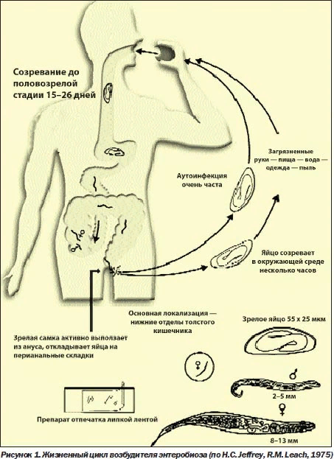
воспалительные реакции при энтеробиозе развиваются уже под действием личинок, которые вырабатывают гиалуронидазу, протеолитические ферменты, лектиноподобные вещества, способствующие активации системы комплемента, выделению простагландинов клетками окружающих гельминта тканей хозяина
нарушаются процессы всасывания и переваривания пищевых продуктов
https://cyberleninka.ru/article/n/gelmintozy-u-detey/viewer
http://www.mif-ua.com/archive/article/17920

Slide 12
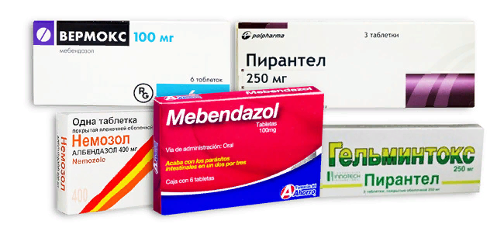
Основные препараты для лечения аскаридоза и энтеробиоза
Пиперазина адипинат
Мебендазол(Вермокс)
Пирантела памоат
Левамизол (Декарис)
Альбендазол
https://science-education.ru/ru/article/view?id=20335
Харкевич Д.А. - Фармакология (10-е изд.),

Slide 13
Противопаразитарные средства.pptx
https://cyberleninka.ru/article/n/gelmintozy-u-detey/viewer

Slide 14
Мебендазол
МД: вызывая необратимое нарушение утилизации глюкозы, истощает запасы гликогена в тканях гельминтов, препятствует синтезу клеточного тубулина, а также тормозит синтез АТФ.
Фармакологическое действие - антигельминтное.
ФК: практически не всасывается в кишечнике(10%); связь с белками плазмы — 90%; неравномерно распределяется по органам, накапливается в жировой ткани, печени, личинках гельминтов; в печени метаболизируется до 2-аминопроизводного, не обладающего антигельминтной активностью; T1/2 составляет от 2,5 до 6 ч; выделяется кишечником в неизмененном виде(90%) и почками (10%)
Переносится препарат хорошо. Побочные эффекты редки, в основном возникают при длительном приеме препарата в высоких дозах( иногда возникают диспептические явления, головная боль,кожные аллергические реакции ,боль в области живота и др.)
http://niidi.ru/dotAsset/7776967b-05f3-4064-a999-f7cfa64e553b.pdf
https://www.rlsnet.ru/mnn_index_id_279.htm
Харкевич Д.А. - Фармакология (10-е изд.),

Slide 15
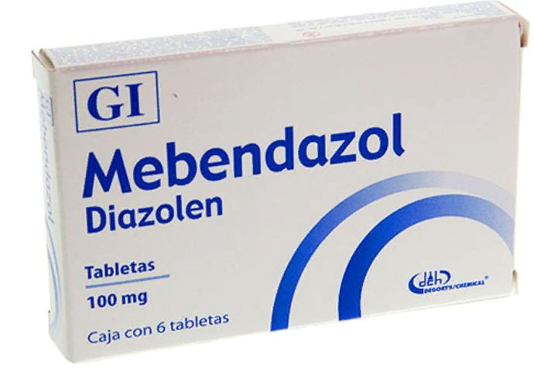
Способ применения и дозы
При аскаридозе : Внутрь по 100 мг утром и вечером в течение 3 дней.
При энтеробиозе: Внутрь взрослым и детям старше 10 лет - 100 мг однократно, детям 2-10 лет - 25-50 мг однократно. В случае высокой вероятности повторной инвазии - повторно через 2-4 нед. в тех же дозах.
Rp.: Tabl. Mebendazoli 0,1 N.6
D.S. Внутрь по 1 таблетке
2 раза в день в течение 3 дней
https://www.rlsnet.ru/mnn_index_id_279.htm

Slide 16
Пиперазина адипинат
ФД: вызывает паралич мускулатуры нематод.
Фармакологическое действие - противоглистное. Выраженность дегельминтизации составляет 90–95% при однократном применении, почти 100% при повторном
ФК: хорошо абсорбируется из ЖКТ, выводится в основном почками.
Побочные действия: является малотоксичным препаратом, побочные действия редкие и быстропроходящие(тошнота, рвота, боль в животе, колики, диарея, преходящая головная боль, аллергические реакции; редко — головокружение, мышечная дискоординация; у пациентов с неврологическими расстройствами или нарушением функции почек — спутанность сознания, судороги)
https://www.rlsnet.ru/mnn_index_id_1100.htm

Slide 17
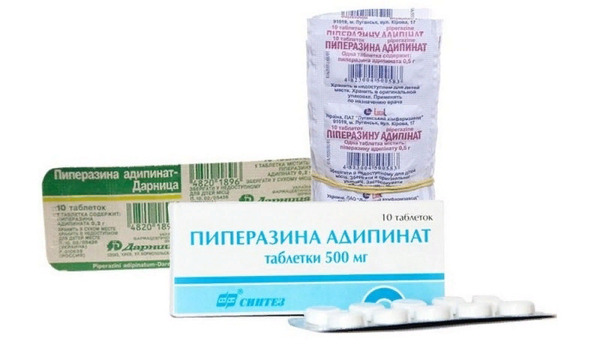
Пути введения
Внутрь
Rp.:Tab.Piperazini adipinatis 0,5 N.8
D.S. Внутрь по 2 таблетки 2 раза в день после еды с промежутками между приёмами в 2 часа, в течение 2ух дней.
https://www.rlsnet.ru/mnn_index_id_1100.htm

Slide 18
Пирантела памоат
ФД:угнетает ХЭ - блокирует нейромышечную передачу по типу деполяризующих миорелаксантов, вызывает стойкую деполяризацию и спастический паралич мускулатуры, обеспечивает изгнание глистов из организма без возбуждения и стимуляции миграции пораженных глистов
Фармакологическое действие –антигельминтное
ФК: Плохо абсорбируется из ЖКТ. После приема разовой дозы 10 мг/кг концентрация в плазме составляет 0,005–0,13 мкг/мл в течение 1–3 ч. Абсорбировавшийся пирантел частично метаболизируется в печени до N-метил-1,3-пропанодиамина. Выводится через кишечник (более 50% — в неизмененном виде), 7% — почками в неизмененном виде или в виде метаболита.
https://www.rlsnet.ru/mnn_index_id_770.htm

Slide 19
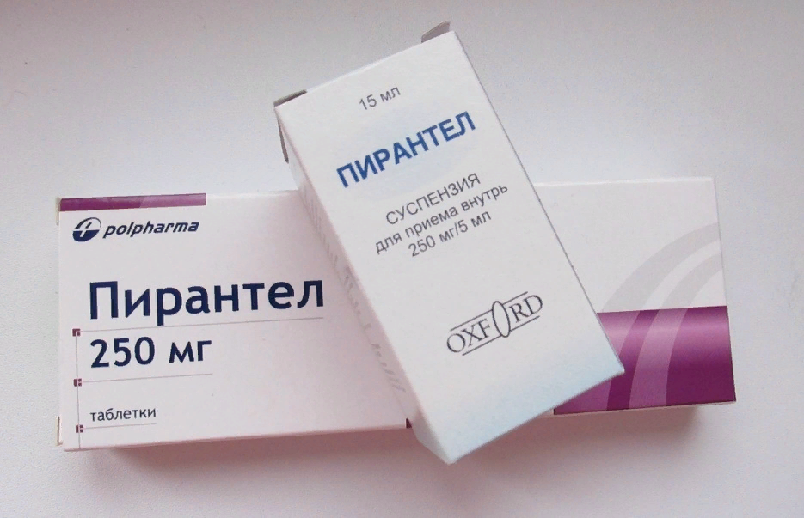
Побочные действия :Со стороны нервной системы и органов чувств: головная боль, головокружение, сонливость/бессонница, слабость; в отдельных случаях — нарушение слуха, галлюцинации, спутанность сознания, парестезии. Со стороны органов ЖКТ: тошнота, рвота, диарея, боль в желудке, анорексия, повышение активности печеночных трансаминаз.
Пути введения:Внутрь.
Rp.: Susp. Pyranteli 5% – 15 ml
D.S. Внутрь 15 мл однократно
Rp.: Tabl. Pyranteli 0,25 N.6
D.S. Внутрь, предварительно разжевав,
3 таблетки однократно.
https://www.rlsnet.ru/mnn_index_id_770.htm

Slide 20
Левамизол(ДЕКАРИС)
ФД: обусловлено блокадой сукцинатдегидрогеназы, подавлением процесса восстановления фумарата и, как следствие, нарушением энергетического обмена у гельминтов. Вызывает деполяризацию мембран мышечных клеток гельминтов. Парализованные нематоды удаляются из организма нормальной перистальтикой кишечника в течение 24 ч после приема.
▪увеличивает выработку антител на различные антигены, усиливает Т-клеточный ответ, активируя Т-лимфоциты и стимулируя их пролиферацию, повышает функции моноцитов, макрофагов и нейтрофилов (их способность к хемотаксису, адгезии и фагоцитозу)
https://www.rlsnet.ru/mnn_index_id_692.htm

Slide 21
ФК:При приеме внутрь быстро всасывается из ЖКТ. После приема однократной дозы 50 мг Cmax (0,13 мкг/мл) достигается через 1,5–2 ч. T1/2 — 3–4 ч. Подвергается биотрансформации в печени с образованием неактивных метаболитов, которые экскретируются преимущественно почками (70% в течение 3 дней). T1/2 метаболитов — 16 ч. Около 5% выводится с фекалиями, причем менее 0,2% в неизмененном виде; более 95% выводится почками, их них около 5% в неизмененном виде и 12% в виде глюкуронида п-гидрокси-левамизола.
Пути введения: Внутрь.
однократно, взрослым - 150 мг, детям 1-6 лет - 25-50 мг, 7-14 лет - 50-125 мг (как правило из расчета 2,5 мг/кг массы тела), при необходимости повторный курс через 1-2 нед.
Rp.: Tabl. Levamisoli 0,15
D.S. Внутрь 1 таблетку однократно
https://www.rlsnet.ru/mnn_index_id_692.htm

Slide 22
Побочные действия.
Со стороны органов ЖКТ: тошнота, рвота, диарея, боль в животе, панкреатит, изъязвление слизистой оболочки полости рта.
Со стороны нервной системы и органов чувств: головная боль, парестезия, периферическая полинейропатия, обонятельные галлюцинации (изменение запахов), генерализованные судороги, энцефалитоподооный синдром (связан с демиелинизацией нервных волокон), нарушение речи, летаргия, утомляемость, тремор, нарушение сна, спутанность сознания, атаксия, изменение вкусовых ощущений.
Со стороны крови: лейкопения, агранулоцитоз.
Использование левамизола иногда приводило к развитию агранулоцитоза (в некоторых случаях с летальным исходом), который часто сопровождался гриппоподобным синдромом, в т.ч. повышением температуры тела, ознобом, болью в костях. В связи с этим необходимо не реже 1 раза в 3 нед проводить развернутый клинический анализ крови. Однако у небольшого числа пациентов агранулоцитоз проходит бессимптомно. Гриппоподобный синдром может встречаться и в отсутствие агранулоцитоза.
Аллергические реакции: кожная сыпь, эксфолиативный дерматит
Прочие: поражение почек, гиперкреатинемия, повышение активности ЩФ, маточные кровотечения, периорбитальный отек.
https://www.rlsnet.ru/mnn_index_id_692.htm

Slide 23
АЛБЕНДАЗОЛ (НЕМОЗОЛ)
ФД: Избирательно ингибирует полимеризацию бета-тубулина, нарушает активность цитоплазматической микротубулярной системы клеток кишечного канала гельминтов; изменяет течение биохимических процессов (подавляет утилизацию глюкозы), блокирует передвижение секреторных гранул и других органелл в мышечных клетках круглых червей, обусловливая их гибель.
ФК:▪Плохо абсорбируется в ЖКТ, в неизмененном виде не определяется в плазме крови, т.к. быстро превращается в печени в первичный метаболит — албендазола сульфоксид, также обладающий антигельминтной активностью.
▪Биодоступность при пероральном введении низкая.
▪Прием жирной пищи повышает всасывание и Сmах (в 5 раз). Сmах албендазола сульфоксида достигается через 2-5 ч, на 70% связан с белками плазмы, проникает в значимых количествах в желчь, печень, цереброспинальную жидкость, мочу, стенку и жидкости цист гельминтов.
▪Выводится в виде различных метаболитов с мочой.
▪При нарушении функции почек клиренс метаболитов не изменяется.
https://www.rlsnet.ru/mnn_index_id_2675.htm

Slide 24
Побочные действия.
Со стороны нервной системы и органов чувств: головная боль, головокружение, менингеальные симптомы.
Со стороны органов ЖКТ: боль в области живота, тошнота, рвота, повышение активности АЛТ, ACT, ЩФ.
Аллергические реакции: кожная сыпь, зуд.
Прочие: лейкопения, гранулоцитопения, агранулоцитоз, тромбоцитопения, панцитопения, повышение температуры тела, повышение АД, нарушение функции почек, острая почечная недостаточность, алопеция.
Способ применения и дозы.
Внутрь.
Дозу устанавливают индивидуально, в зависимости от вида гельминта и массы тела больного;
Rp.: Tabl. Albendazoli 0,4
D.S. Внутрь, предварительно разжевав,
1 таблетку однократно
Rp.: Susp. Albendazoli 2% – 20 ml
D.S. Внутрь 20 мл однократно
https://www.rlsnet.ru/mnn_index_id_2675.htm

Slide 25
Побочные действия противоглистных препаратов(проявляются редко)
Эффекты | Пирантел | Альбендазол | Левамизол | Мебендазол | Пиперазин
Диспепсия | + |  |  | + | +
Аллергия |  |  |  | +
Головная боль | + | + |  |  | +
Бессонница |  | +
Диарея | + | +
Иммунодефицит |  |  | +
http://niidi.ru/dotAsset/7776967b-05f3-4064-a999-f7cfa64e553b.pdf

Slide 26
Эффективность препаратов
Инвазия | Альбендазол | Мебендазол | Левамизол | Пирантел | Пиперазин
Аскаридоз | +++ | ++++ | +++ | ++++ | +++
Энтеробиоз | ++++ | ++++ | ++ | ++++ | +++
https://cyberleninka.ru/article/n/gelmintozy-u-detey/viewer

Slide 27
Гельминтозы у детей
Чаще всего от гельминтов страдают дети из-за неосторожности при обращении с грязными продуктами питания, игрушками и т.д.
Лечение гельминтозов следует проводить в 3 этапа.
https://cyberleninka.ru/article/n/gelmintozy-u-detey/viewer

Slide 28
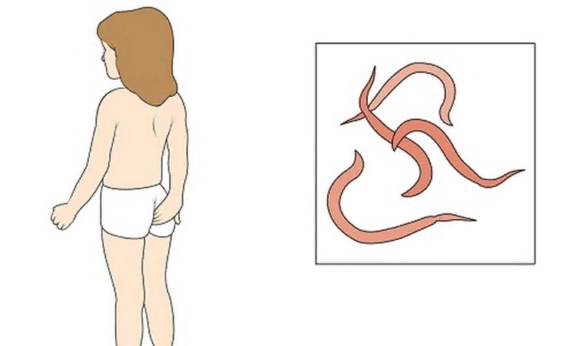
1-й этап: за 3–5 дней до назначения антигельминтного препарата проводится курс лечения антигистаминными средствами и энтеросорбентами
2-й этап: На фоне приема антигельминтного препарата продолжается лечение антигистаминными средствами и энтеросорбентами. При энтеробиозе в 1-й день дается полная доза препарата.
3-й этап: в течение 5 дней после завершения лечения продолжается прием антигистаминных средств и энтеросорбентов, добавляются к схеме лечения пробиотики, которые назначаются на протяжении 2–3 недель.
https://cyberleninka.ru/article/n/gelmintozy-u-detey/viewer

Slide 29
!!!
Необходимо помнить, что терапия гельминтозов
должна быть направлена не только на уничтожение
возбудителя болезни, но и на ликвидацию последствий его жизнедеятельности в организме ребенка(эндотоксикоз , аллергизация , анемия и тому подобное), возможные проявления токсикоза, аллергии в результате массовой гибели гельминтов на фоне применения антигельминтного средства
https://cyberleninka.ru/article/n/gelmintozy-u-detey/viewer

Slide 30
Спасибо за Внимание!

